Slide 1
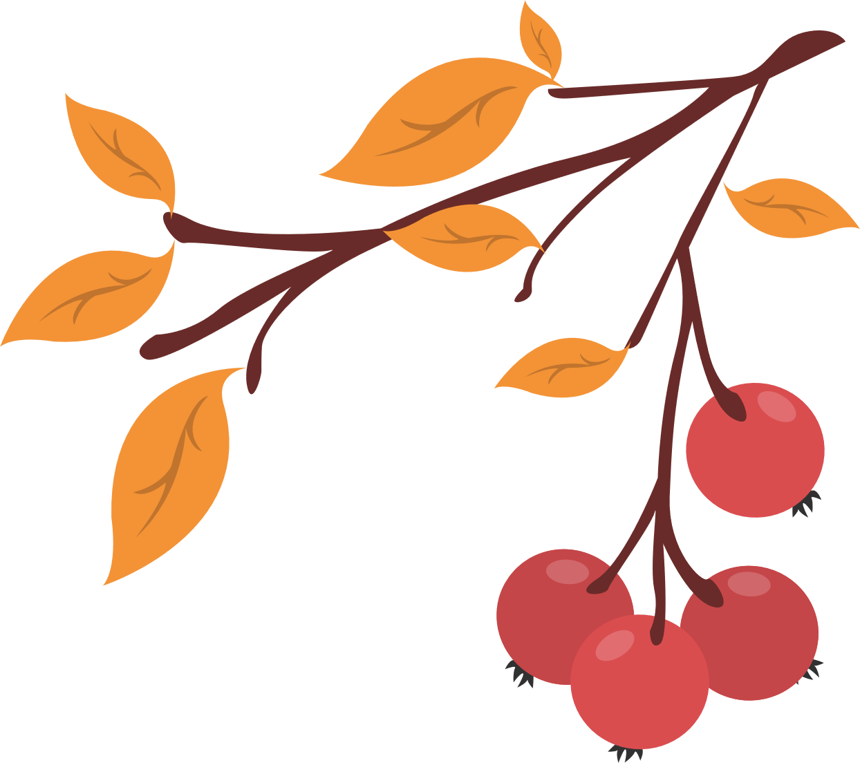


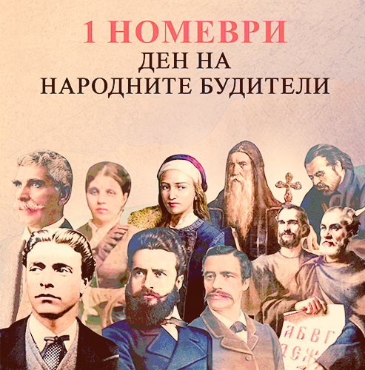
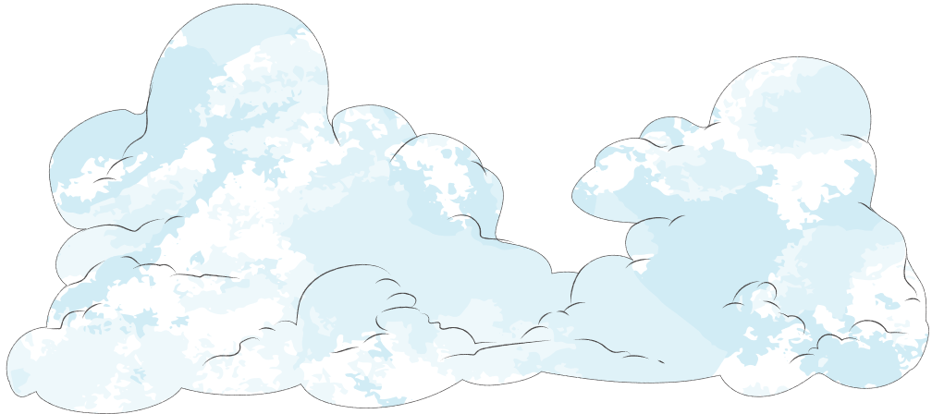
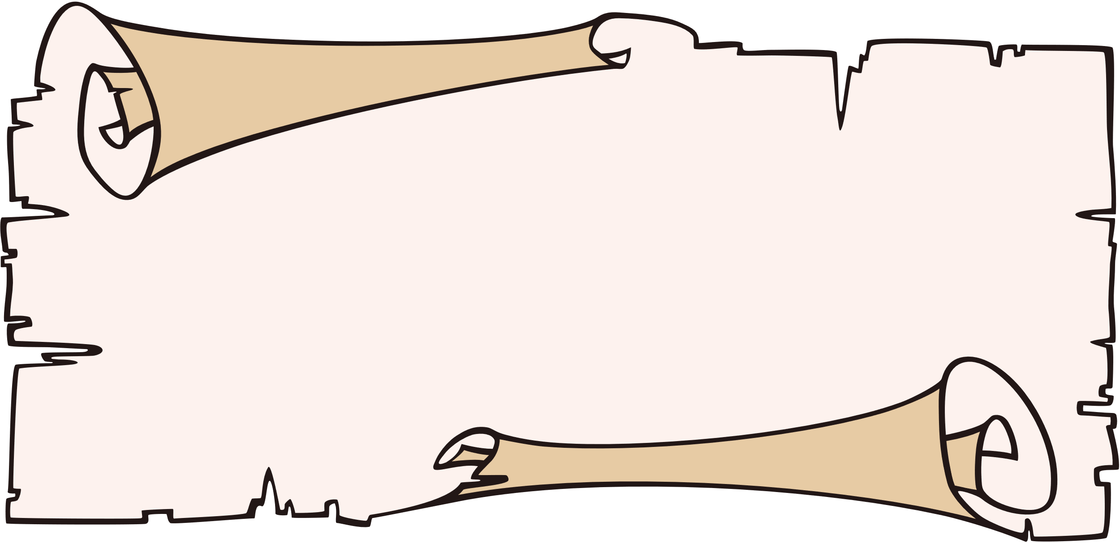
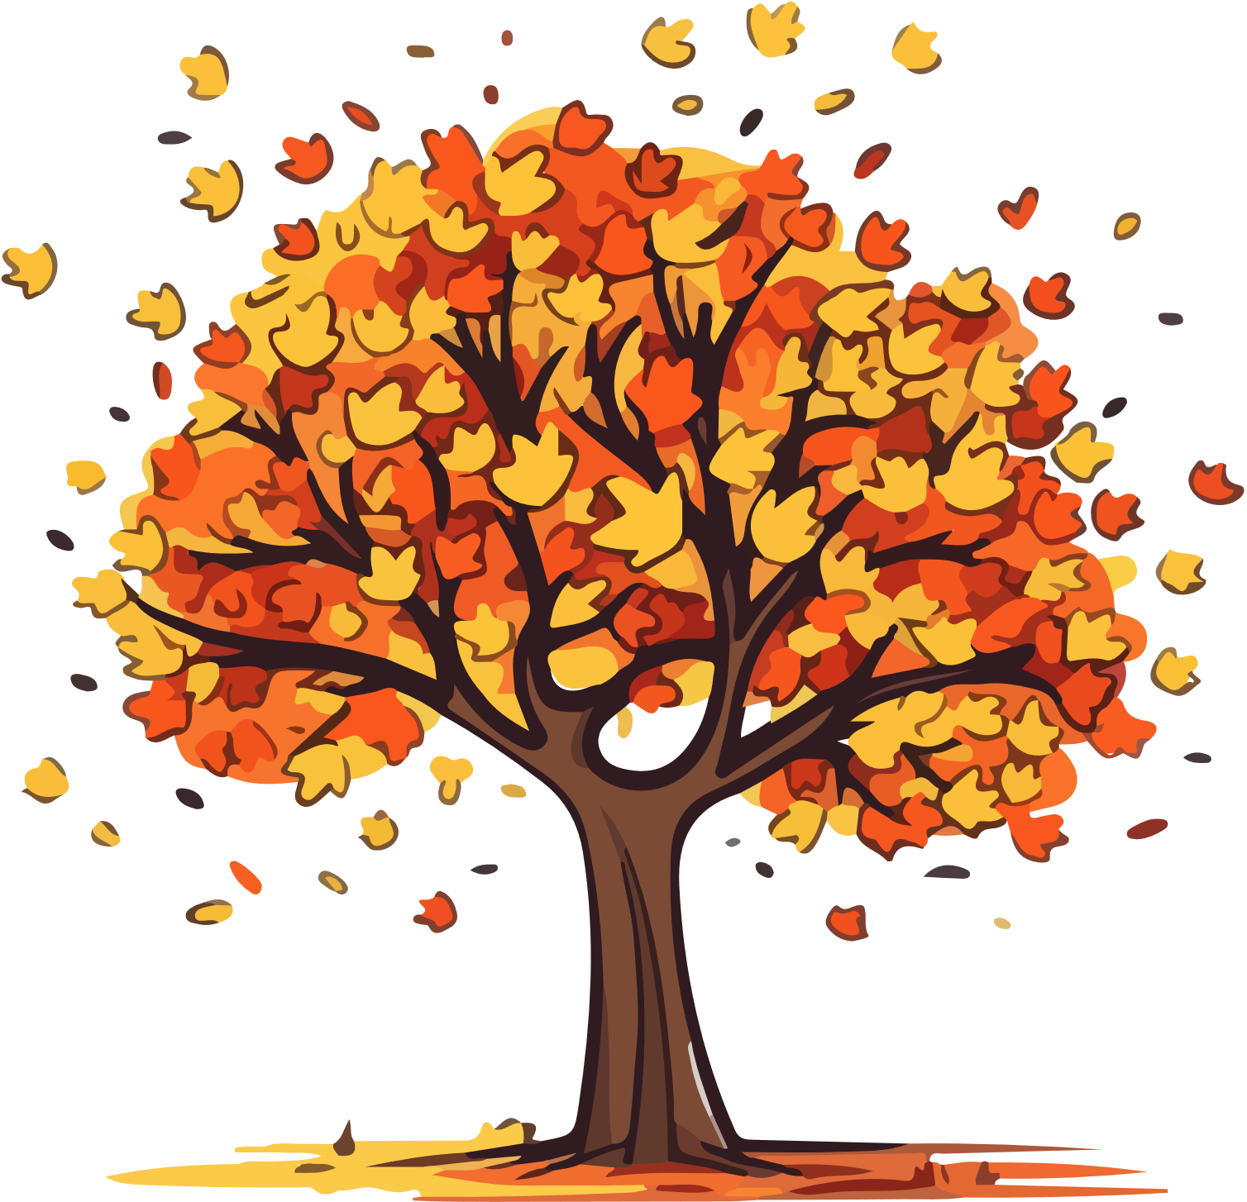
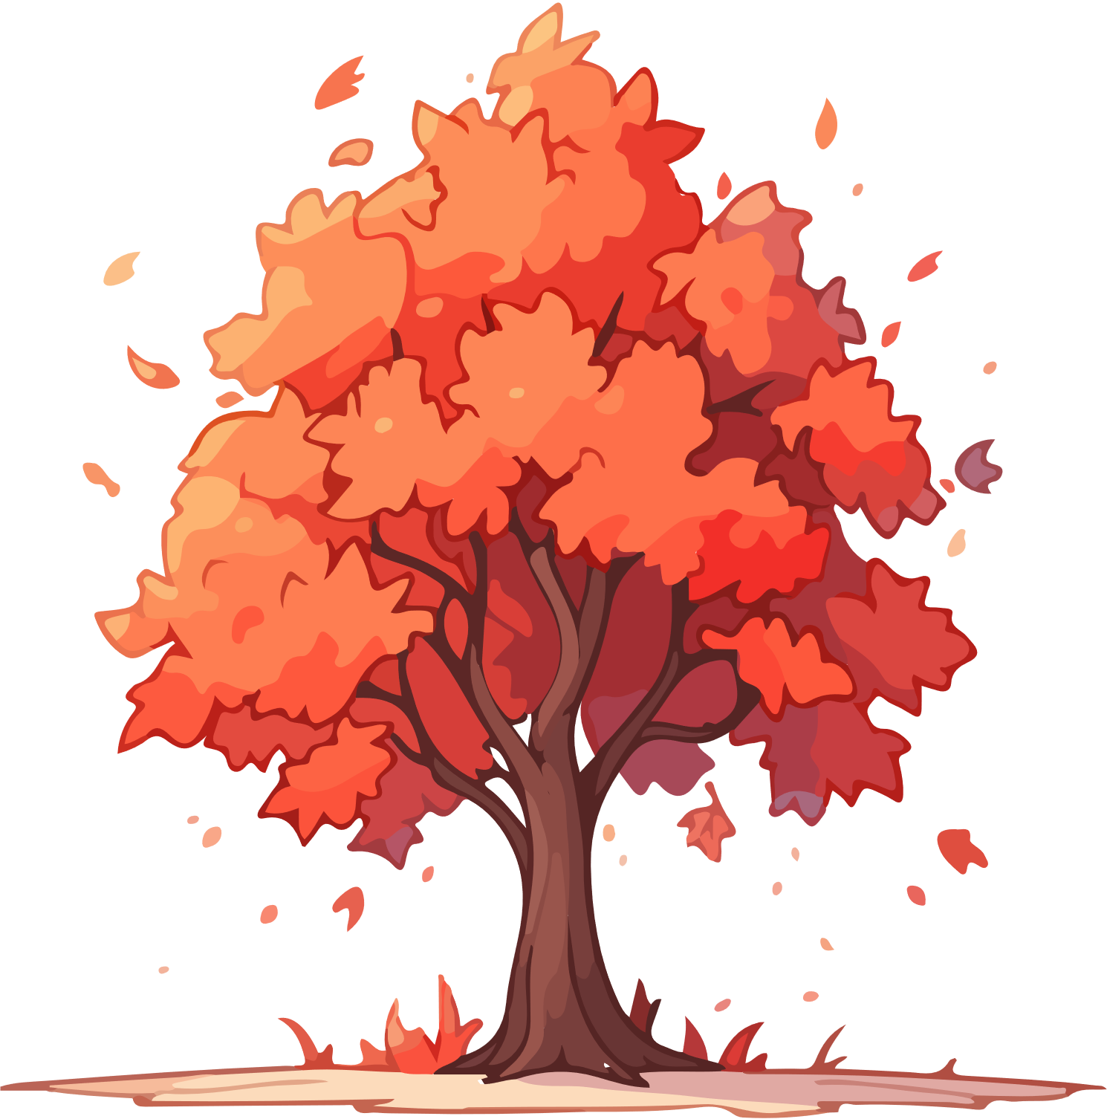

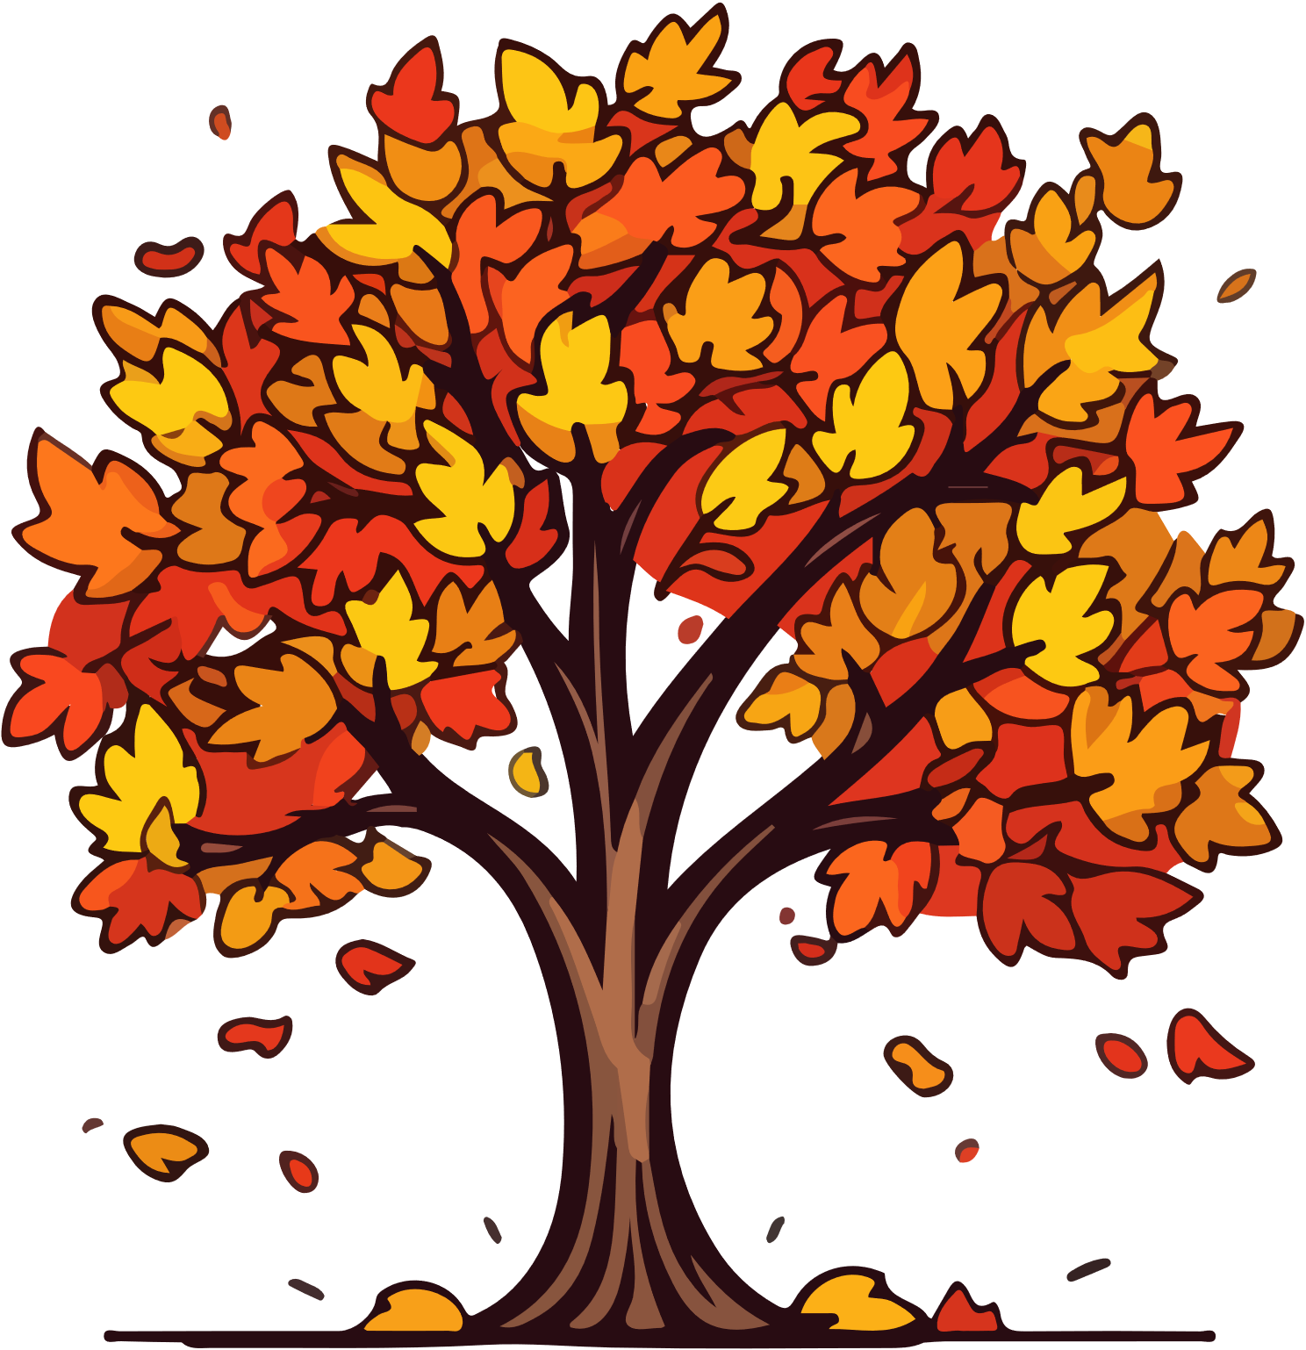
ДЕН НА
НАРОДНИТЕ БУДИТЕЛИ
3. “г” клас

Slide 2

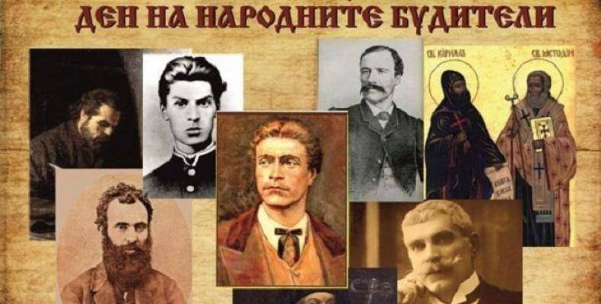
СЛЕД ПОДПИСВАНЕТО НА Ньойския договор
българското общество изпитва остра нужда от духовни стимули
и ги намира в наследството от идеи на най-мъдрите българи.

Slide 3
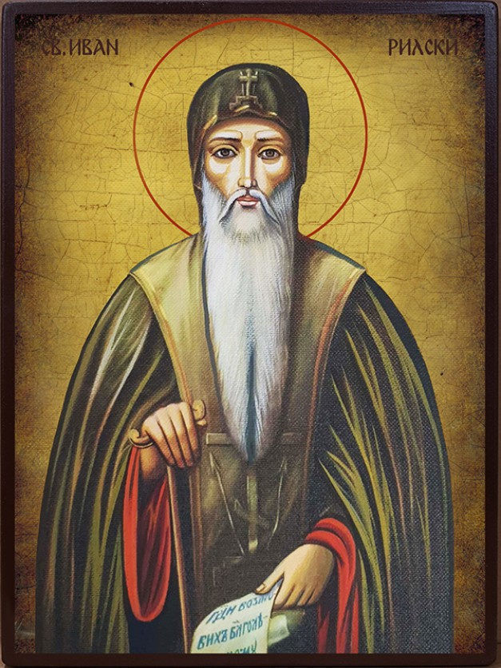
На 28 юли 1922 г.
Министерството на народното просвещение
определя 1 ноември —
деня на Св. Йоан Рилски
за празник на големите българи,
“като тоя ден се издигне
българският народен гений:
отдавайки почит към паметта
на онези светли народните будители, които самоотвержено
са водили българския народ към просвета, към свобода, към народни и културни идеали.”

Slide 4
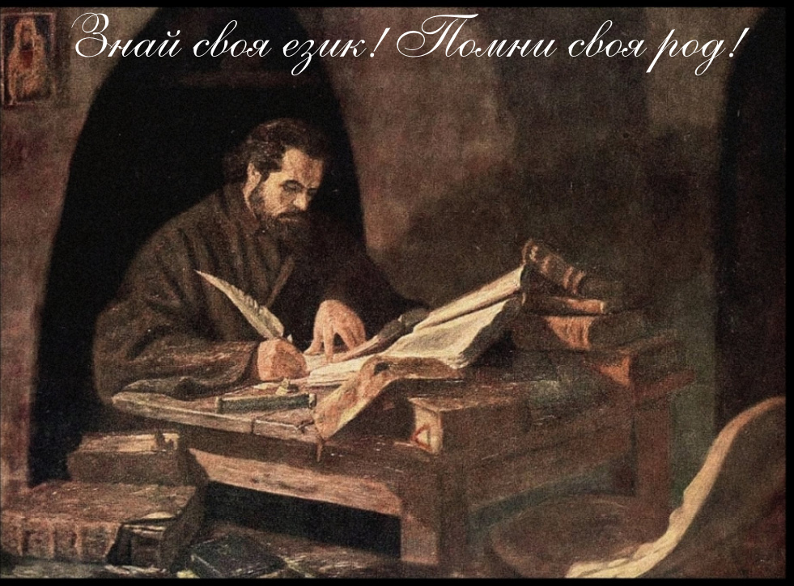
“Нашата младеж трябва да знае,
че животът само тогава е ценен,
когато е вдъхновен от идейност, от стремеж; само тогава животът е съдържателен и смислен, когато душите и сърцата трептят за хубавото, националното, идеалното,
и които му създадоха вечни културни ценности през неговия свободен живот... “

Slide 5
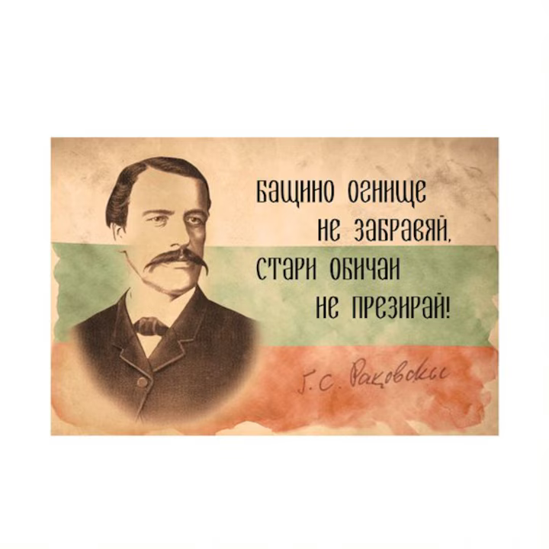

Slide 6
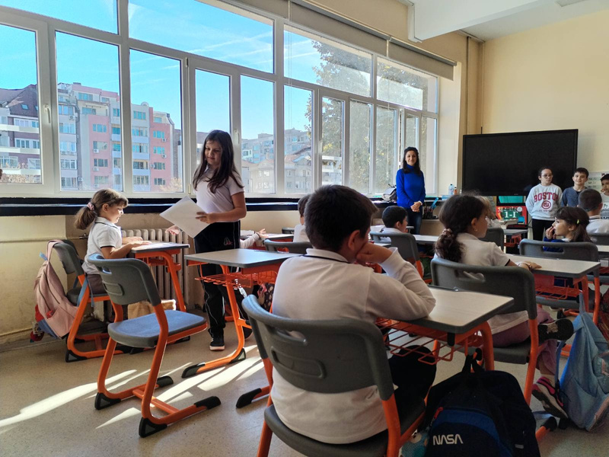
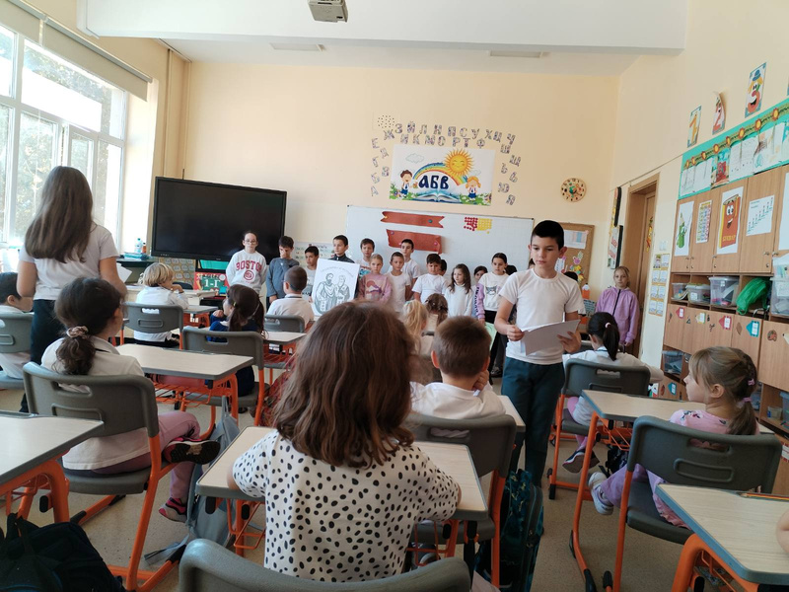
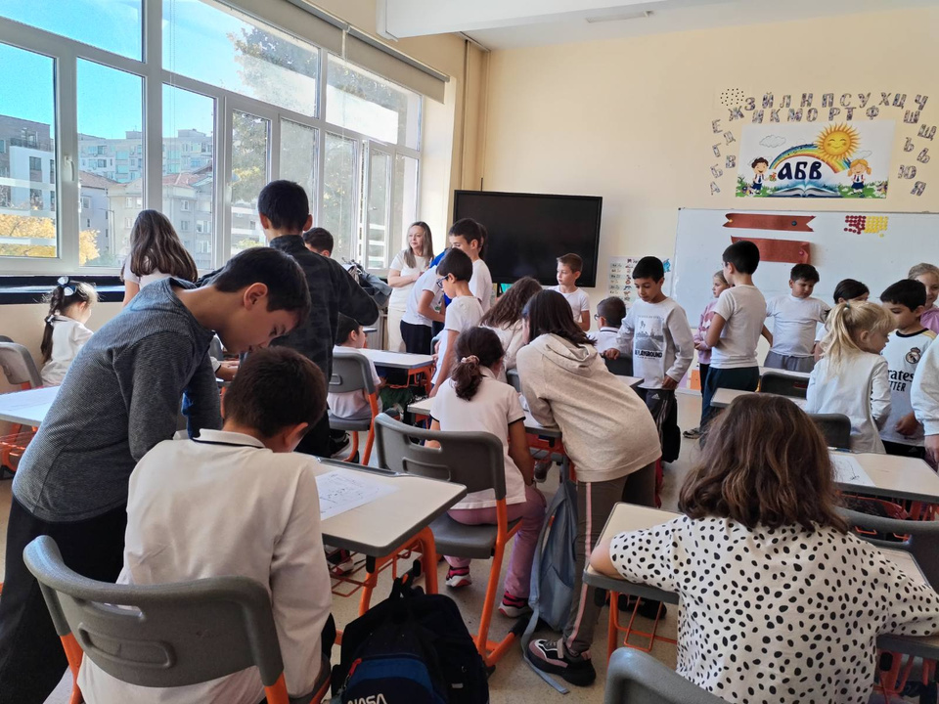
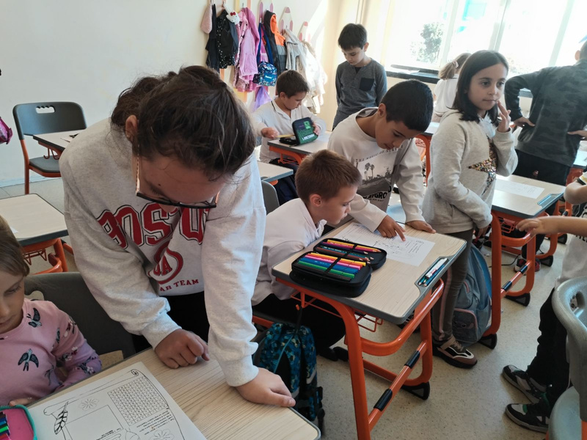
ПО СЛУЧАЙ
ДЕНЯ НА НАРОДНИТЕ БУДИТЕЛИ,
УЧЕНИЦИТЕ ОТ 3. “Г” КЛАС
ПОСЕТИХА СВОИТЕ ПО-МАЛКИ ПРИЯТЕЛИ
ОТ 1. “Г” КЛАС.

Slide 7
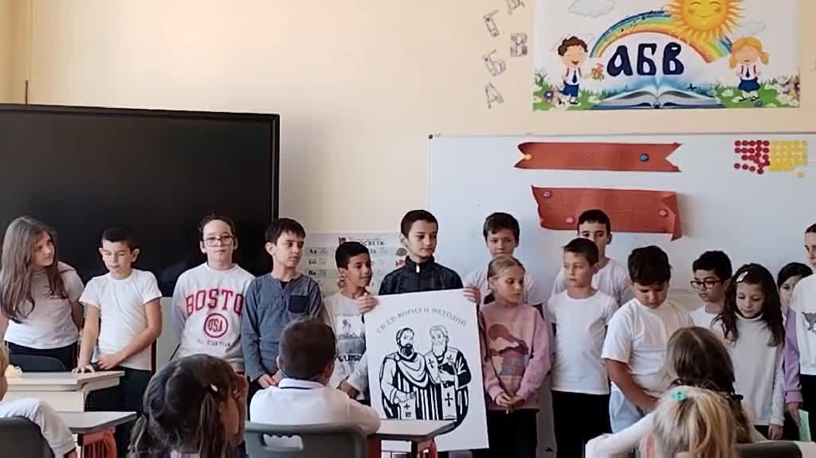
СЛЕД ИНТЕРЕСНАТА БЕСЕДА, ТРЕТОКЛАСНИЦИТЕ ГИ ПОЗДРАВИХА С ПЕСЕН И РЕЦИТИРАХА СТИХОТВОРЕНИЯ, С КОЕТО СЪЗДАДОХА ИСТИНСКО ПРАЗНИЧНО НАСТРОЕНИЕ!

Slide 8
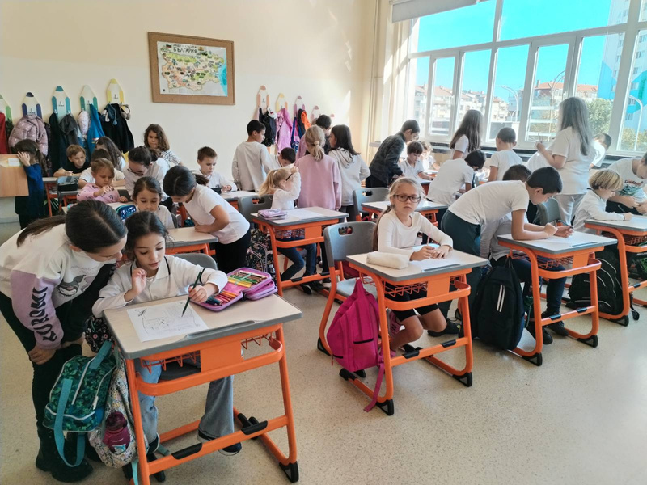
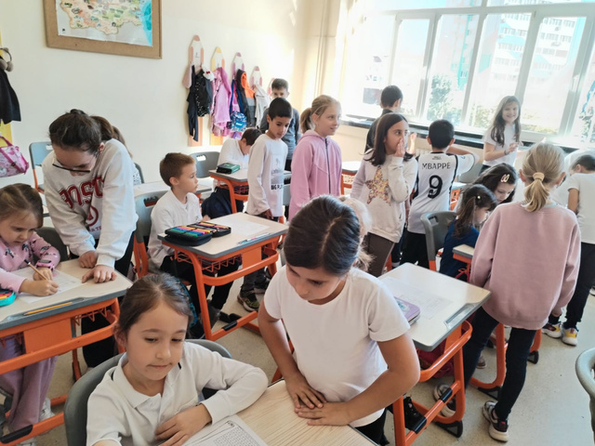
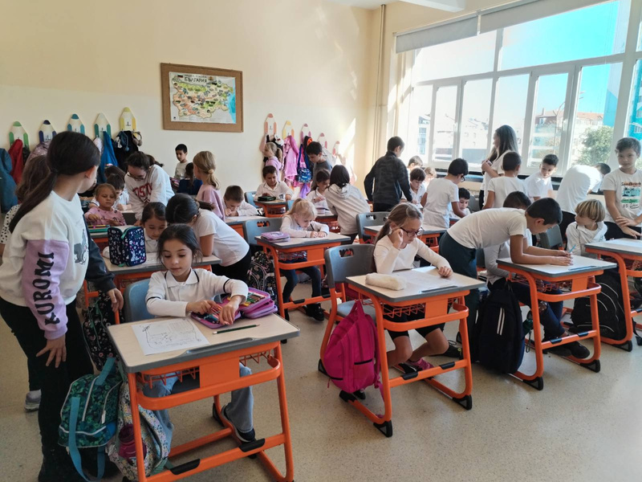
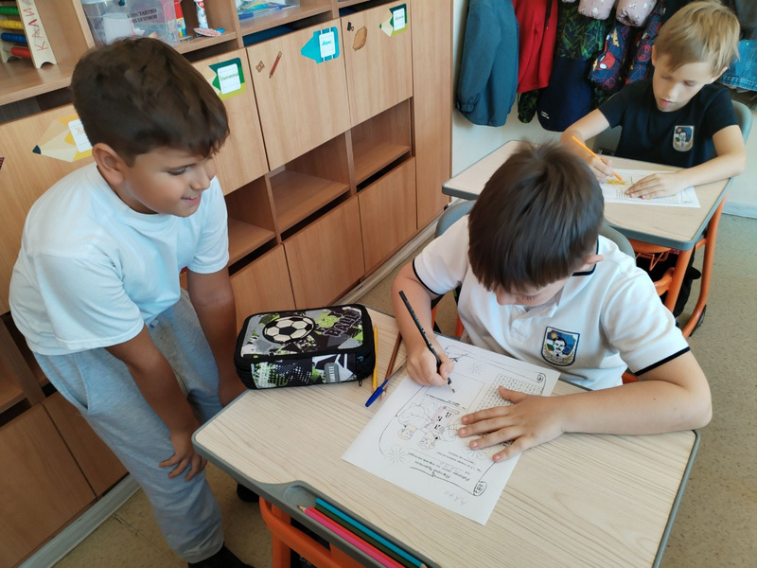
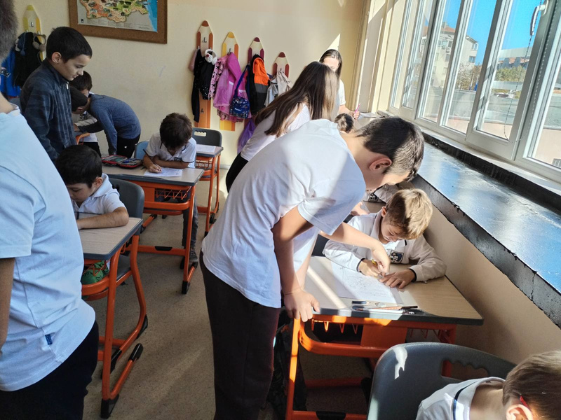
СЛЕД ТОВА ПО-ГОЛЕМИТЕ УЧЕНИЦИ
ПОМОГНАХА НА ПЪРВОКЛАСНИЦИТЕ
ДА ПОПЪЛНЯТ РАБОТНИТЕ ЛИСТОВЕ,
СВЪРЗАНИ С ДАТАТА 1 НОЕМВРИ.
А В ЗНАК НА ПРИЯТЕЛСТВО И ВДЪХНОВЕНИЕ,
ИМ ПОДАРИХА КНИГОРАЗДЕЛИТЕЛИ,
С ПОЖЕЛАНИЕТО ДА ЗАОБИЧАТ КНИГИТЕ,
ДА ТЪРСЯТ ЗНАНИЕТО
И ДА НОСЯТ ПАМЕТТА ЗА БУДИТЕЛИТЕ В СЪРЦАТА СИ.

Slide 9
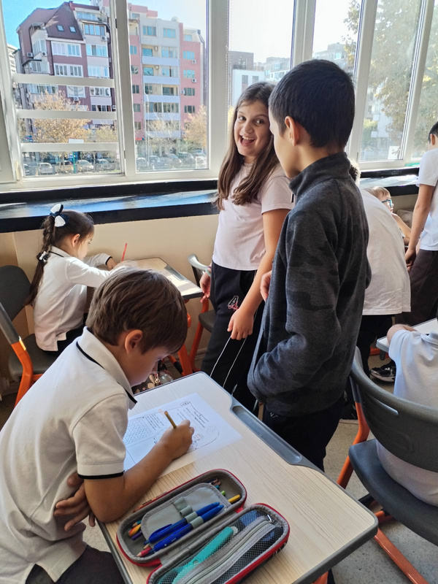
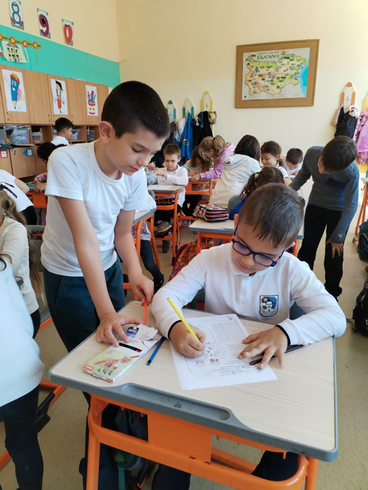
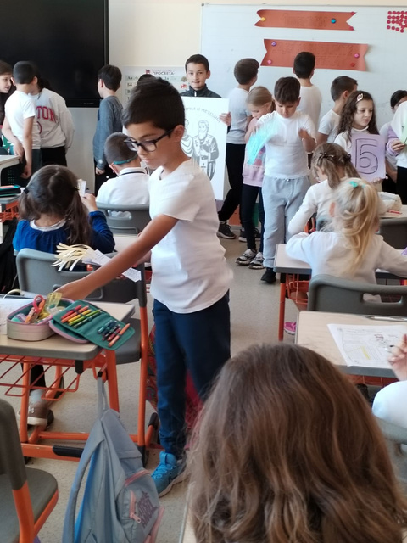
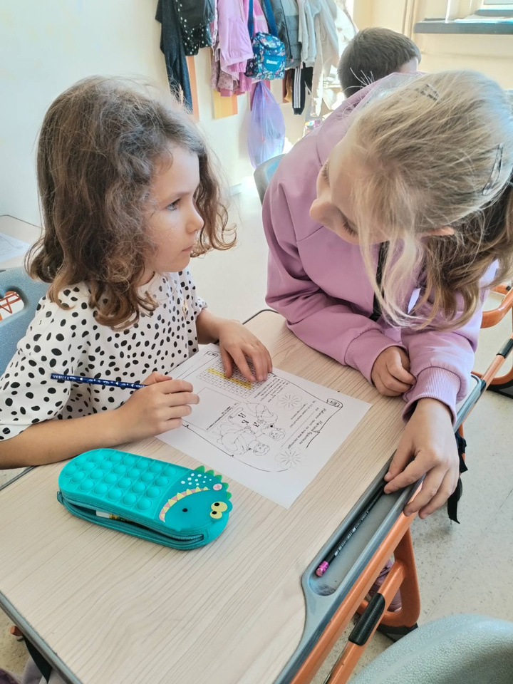
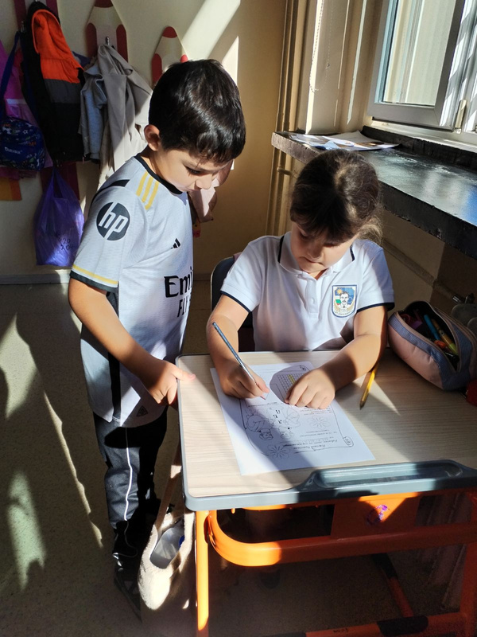
ЕТО КАК, ДОРИ И В 3. КЛАС, МОЖЕШ ДА БЪДЕШ СВЕТЛИНКА
В ОЧИТЕ НА ДЕТЕ,
ДОБЪР ПРИМЕР
И МОЖЕ БИ БЪДЕЩ ПРИЯТЕЛ.
ТОВА Е ЗАВЕТЪТ НА НАРОДНИТЕ БУДИТЕЛИ - ХОРАТА, КОИТО НОСЯТ ПЛАМЪКА В УМА И СЪРЦАТА СИ!

Slide 10
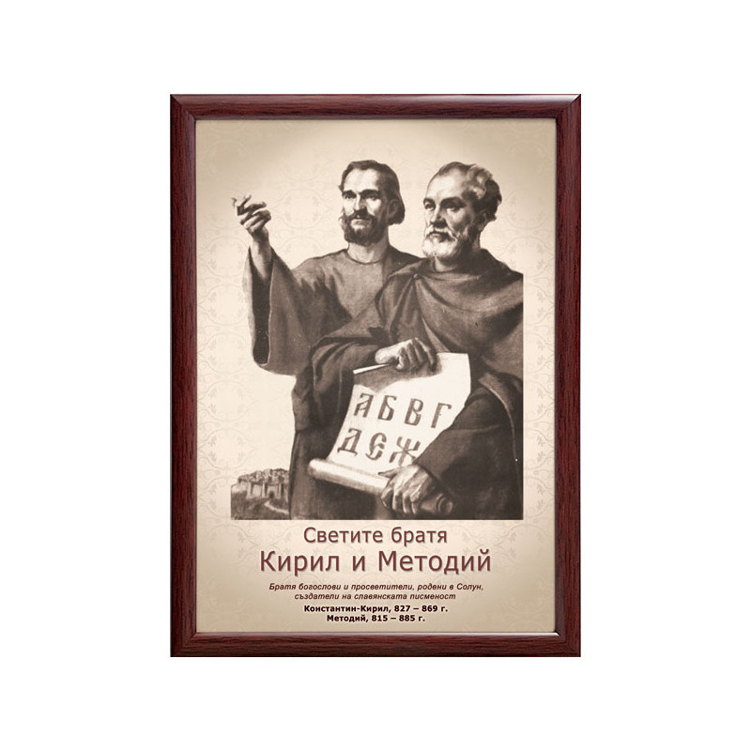
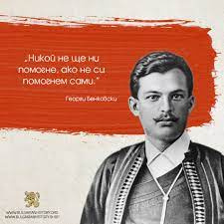

Slide 11
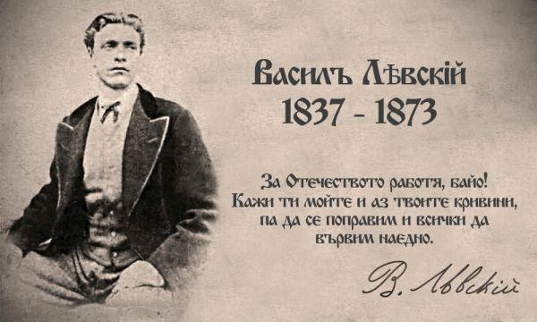
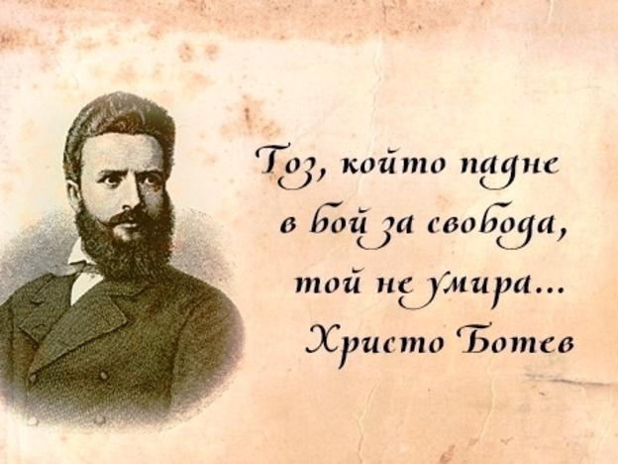
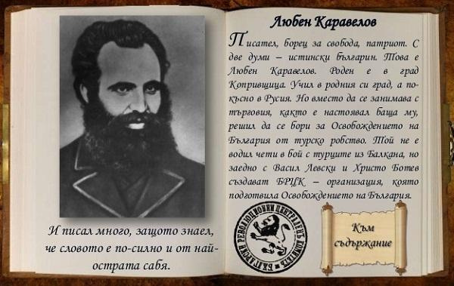

Slide 12
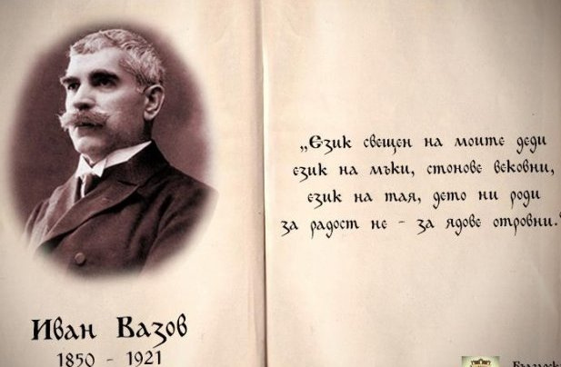

Slide 13
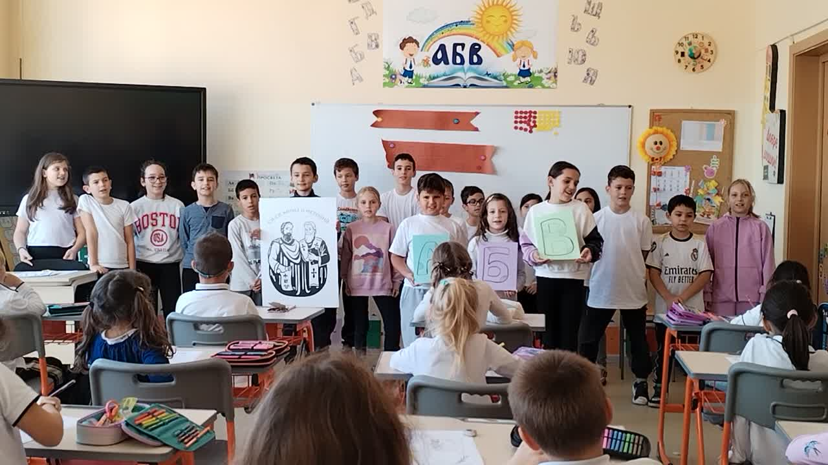
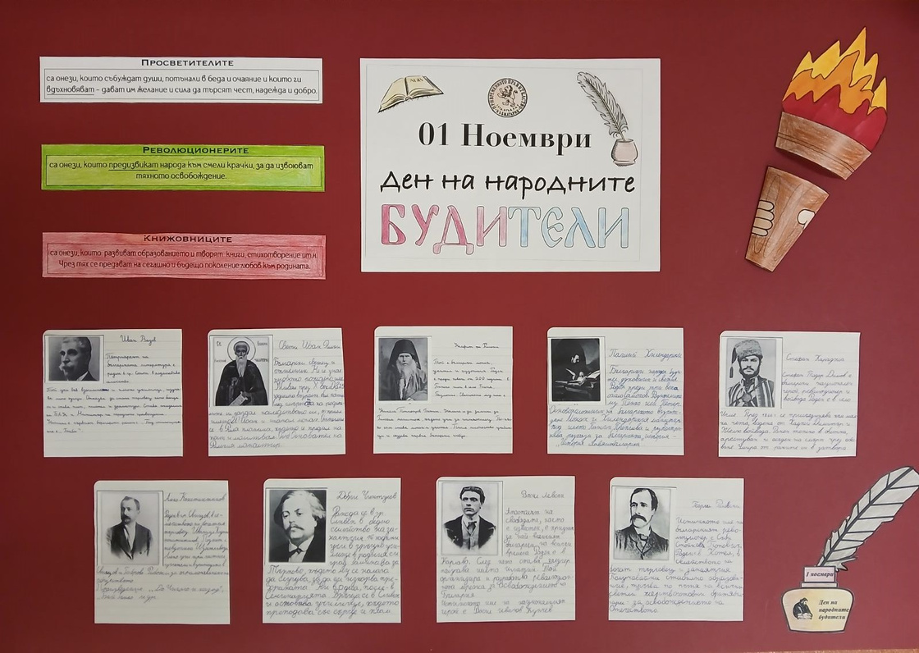
ЧЕСТИТ ДЕН НА НАРОДНИТЕ БУДИТЕЛИ !

